Slide 1
Catedral de Zaragoza
Fotos: Internet
Textos: Internet
Musica: GASCOGNE - Kyrie from Missa myn herte heeft altut verlanghen

Slide 2
Construcción 1119-1704
Estilo arquitectónico Románico, gótico, mudéjar
La Catedral del Salvador en su Epifanía de Zaragoza es una de las dos catedrales metropolitanas de Zaragoza, junto con la basílica y catedral del Pilar. Habitualmente llamada «la Seo» en contraposición a «el Pilar».
Está construida en el solar del antiguo foro romano de Caesaraugusta y de la mezquita mayor de Saraqusta, de cuyo minarete todavía perdura la impronta en la torre actual. El edificio fue comenzado en el siglo XII en estilo románico integrado en la mezquita aljama y ha sido objeto de muchas reformas y ampliaciones hasta 1704 en que se coloca el chapitel barroco rematando la torre.
En su estado actual La Seo es una iglesia de cinco naves y seis tramos cubiertos por bóvedas de crucería de la misma altura, lo que da al recinto aspecto de iglesia de planta cuadrangular de salón. En la cabecera se sitúan dos ábsides (de los cinco originales) y, en el lado de la epístola, sobre dos de los desaparecidos, se emplazó la sacristía. Al extremo del lado del evangelio se construyó la «Parroquieta» para albergar el sepulcro de Lope de Luna.
La estructura de las naves está apoyada en contrafuertes característicos del gótico tardío (y no en arbotantes como es habitual en el estilo gótico clásico) que se cierran con muros formando capillas interiores. Cubre el crucero (que no destaca en planta) un cimborrio de hechura mudéjar.
El material constructivo fundamental es el ladrillo, habitual en la arquitectura aragonesa. El conjunto de la catedral, en su aspecto exterior, no refleja la estructura interna debido al cerramiento con muros de varios espacios circundantes como dependencias o residencias de los miembros del cabildo.
El acceso principal se realiza por el lado occidental, donde se levantó en la segunda mitad del siglo XVIII una fachada barroca clasicista que sustituyó al portal mudéjar del siglo XIV, de cuyo lienzo aún se conservan restos. Completan el conjunto de la catedral el campanario barroco exento y la casa y arco del Deán, que conecta la catedral con un edificio exterior salvando la calle.
Automatico tras el Texto

Slide 3
Estilos principales
De los diversos estilos que la componen, los elementos más importantes son los siguientes:
* Románico: en el exterior, la parte inferior de los ábsides de la cabecera. Todavía se conservan las esculturas románicas del interior del ábside, pero actualmente está oculto por el retablo gótico. En la sacristía, se exhibe el «olifante» tallado en marfil de Gastón de Bearn, del siglo XI, y los bustos-relicarios de San Valero (patrón de Zaragoza), San Vicente y San Lorenzo donados por el antipapa Benedicto XIII.
* Gótico: del siglo XIV y factura gótico-mudéjar, sobre todo en los cuerpos superiores del ábside y en la capilla funeraria de san Miguel o «Parroquieta», que aloja el sepulcro del arzobispo don Lope Fernández de Luna, asimismo gótico. Las naves y cubiertas del templo también mantienen este estilo a lo largo de diversas ampliaciones desde el siglo XIV al XVI. Del siglo XV data la sillería del coro y el magnífico retablo mayor de alabastro polícromo realizado por Pere Johan y Hans de Suabia, que está considerado como una obra capital del gótico final europeo. El museo de tapices flamencos alberga telas de los siglos XIV al XVIII, y está considerada como una de las tres mejores colecciones del mundo.
* Mudéjar: como se dijo antes, está presente en los ábsides, el muro exterior de la Parroquieta y en su techumbre de madera dorada. De bella factura y buenas proporciones es el actual cimborrio, que corona el crucero de la catedral e ilumina el presbiterio, realizado en el siglo XVI, a caballo entre las postrimerías del gótico-mudéjar y el incipiente estilo Renacentista. El mudéjar aragonés ha sido declarado Patrimonio de la Humanidad.
* Renacentista: cabe destacar el trascoro con sus capillas, así como la Capilla de San Bernardo, esculpida en alabastro, la de los Arcángeles y la de San Pedro Arbués, todas ellas en estilo Reyes Católicos. Las reformas auspiciadas por Hernando de Aragón convirtieron a La Seo en una iglesia de planta de salón o Hallenkirche, formada por cinco naves de igual altura, cubiertas por sugerentes bóvedas de crucería, que van desde la bóveda de crucería simple, pasando por las llamadas de terceletes, hasta las de crucería estrellada, fruto del llamado gótico flamígero o final. Las bóvedas descansan sobre esbeltos pilares fasciculados, coronados con capiteles con ornamentación vegetal los más antiguos y con motivos heráldicos los de los pies de la catedral que ya fueron realizados en el siglo XVI.
* Barroco: el campanario de la Seo, que fue proyectado por el arquitecto italiano Giovanni Battista Contini. La fachada junto a la torre, que actualmente es considerada la principal del templo, aunque en realidad corresponda al acceso de un brazo del transepto, muestra un estilo barroco con influencia neoclásica. También hay que destacar la decoración de algunas capillas y sobre todo las portadas interiores de las mismas.
Automatico tras el Texto

Slide 4
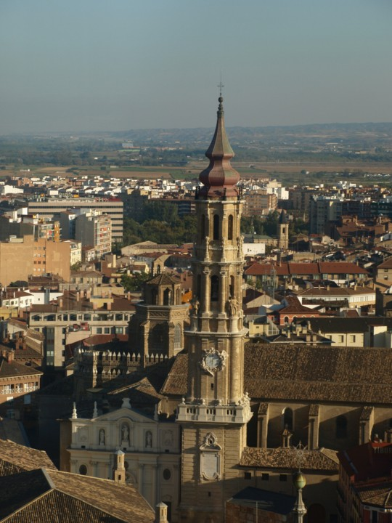

Slide 5
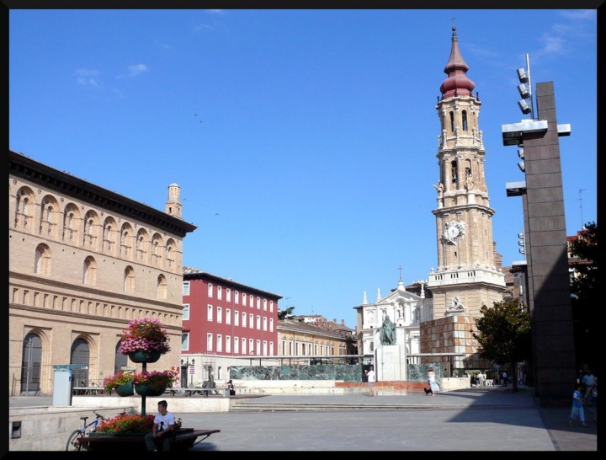

Slide 6
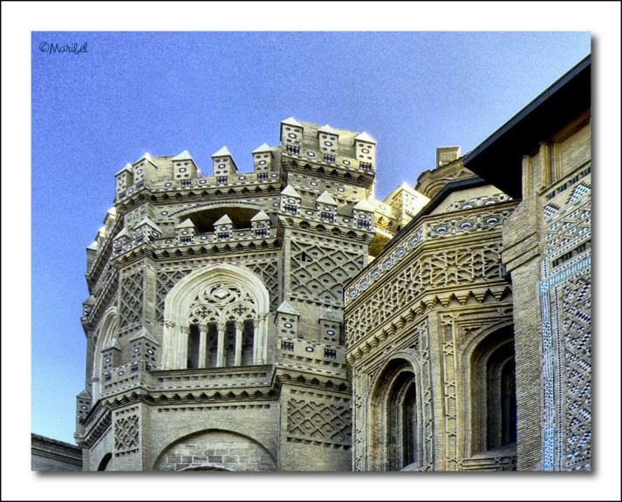

Slide 7
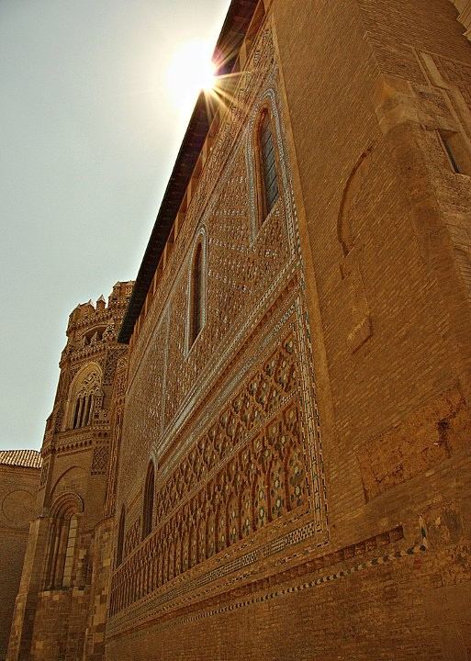

Slide 8
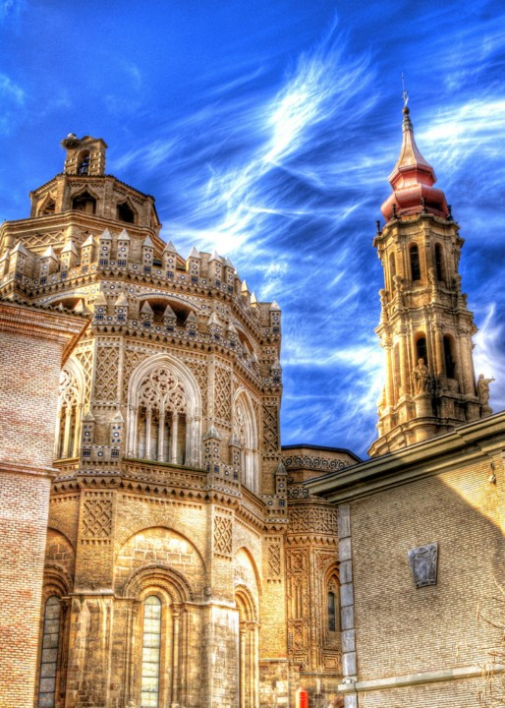

Slide 9
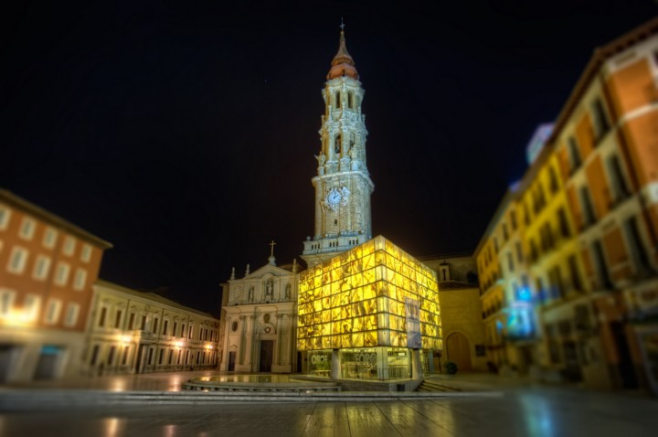

Slide 10
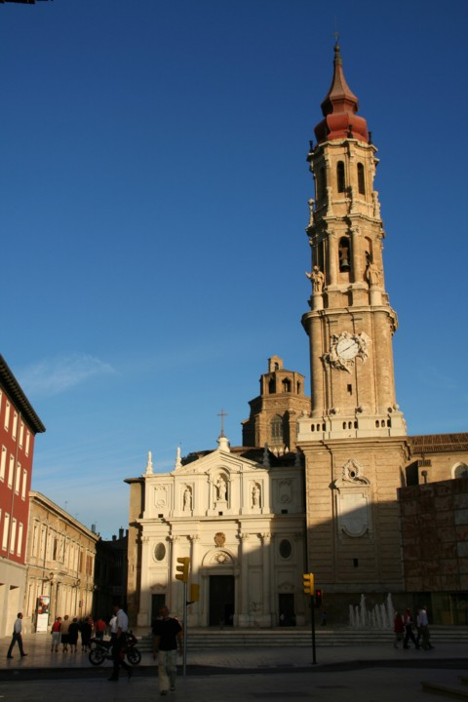

Slide 11
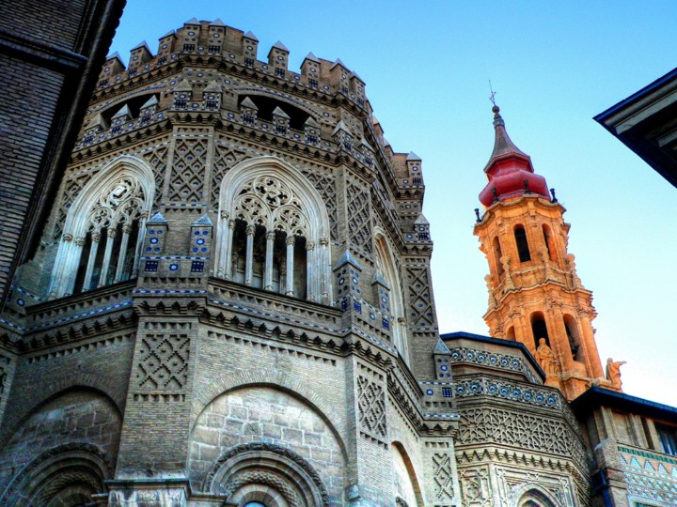

Slide 12
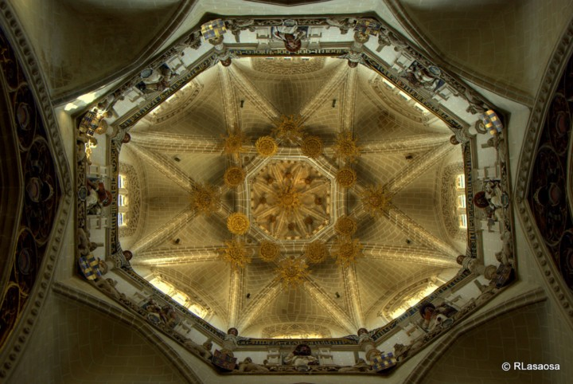

Slide 13
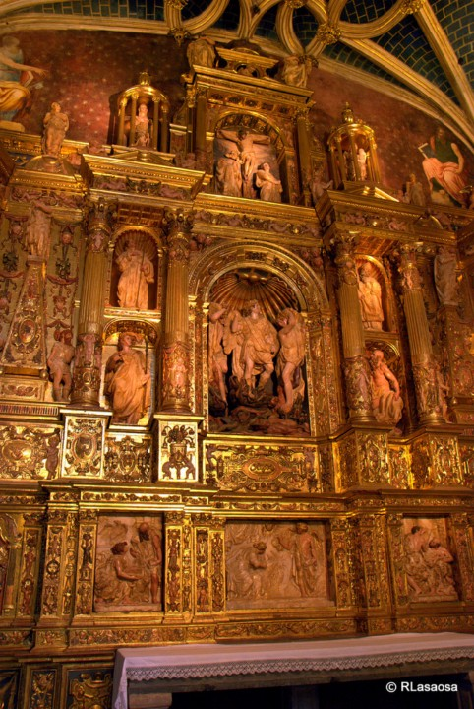

Slide 14
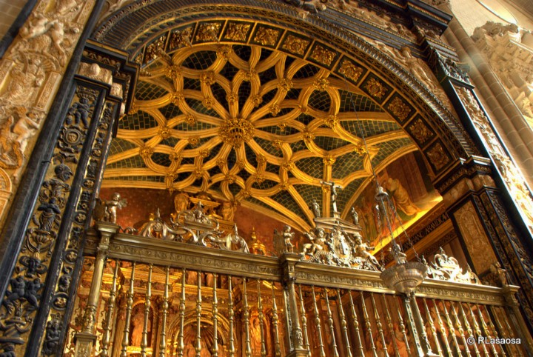

Slide 15
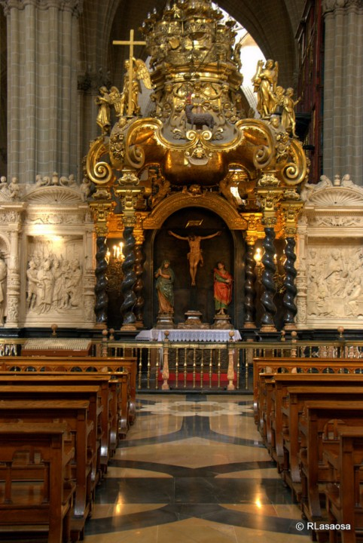

Slide 16
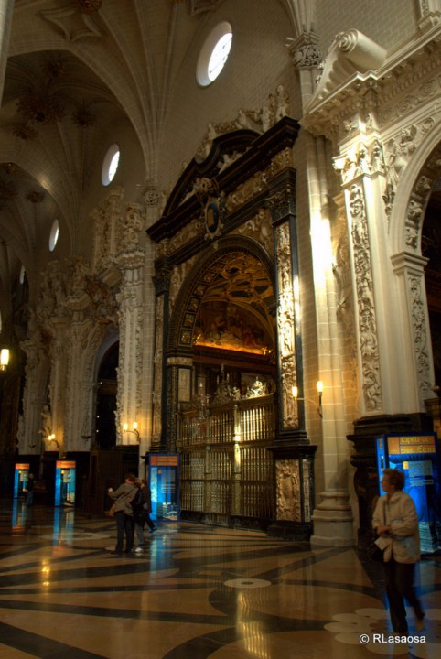

Slide 17
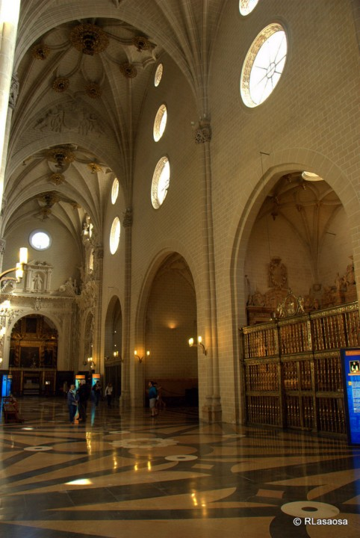

Slide 18
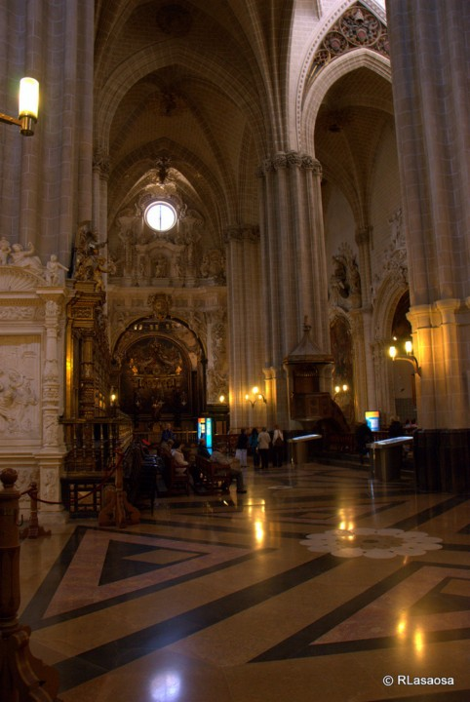

Slide 19
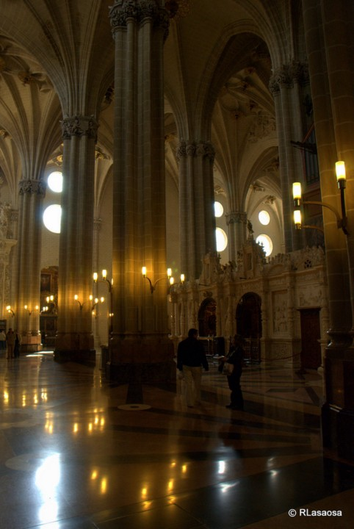

Slide 20
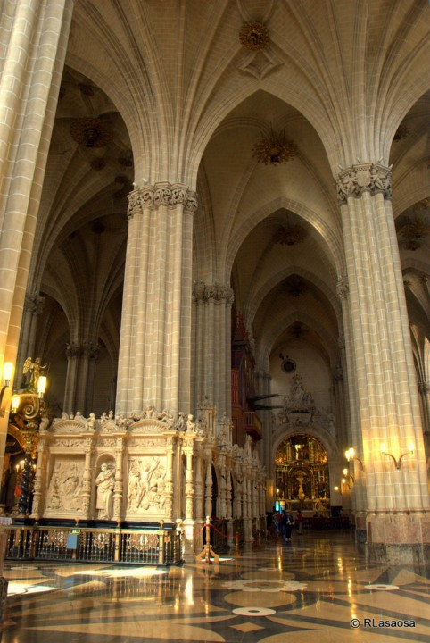

Slide 21
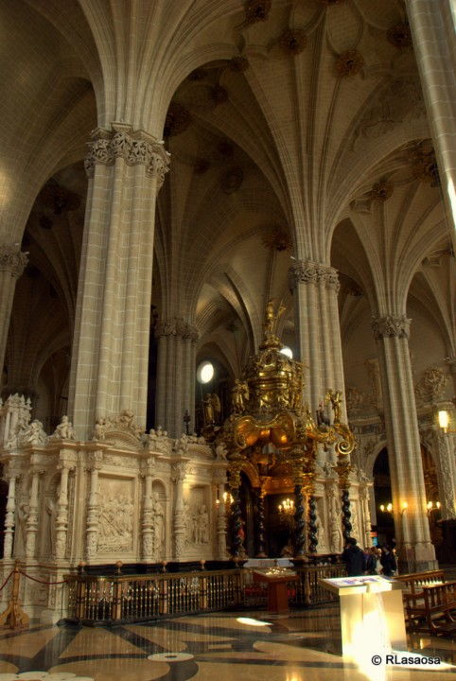

Slide 22
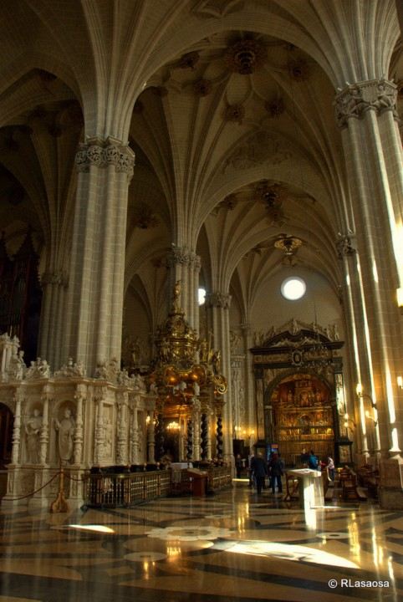

Slide 23
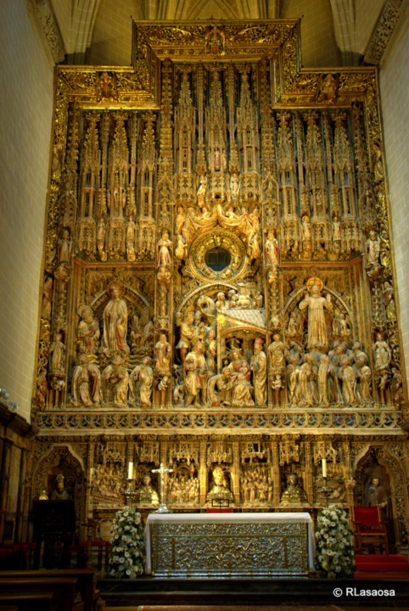

Slide 24
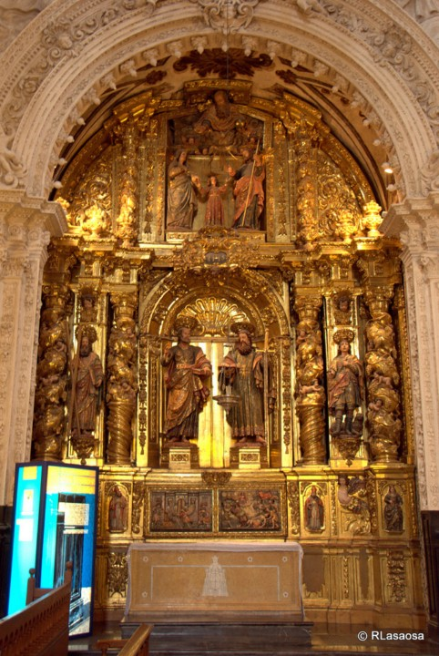

Slide 25
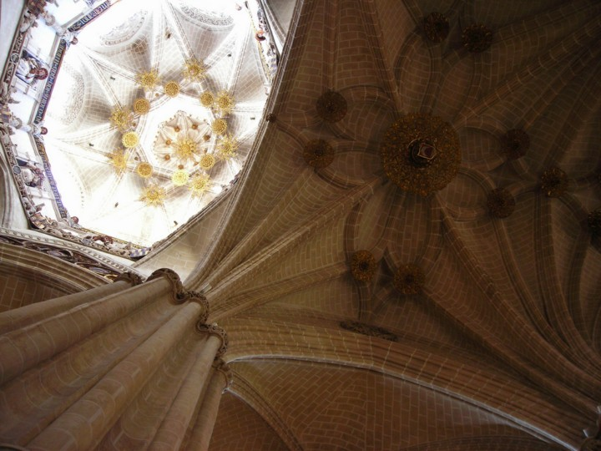

Slide 26
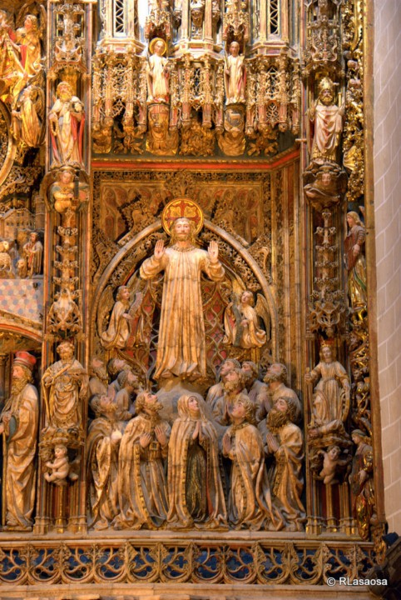

Slide 27
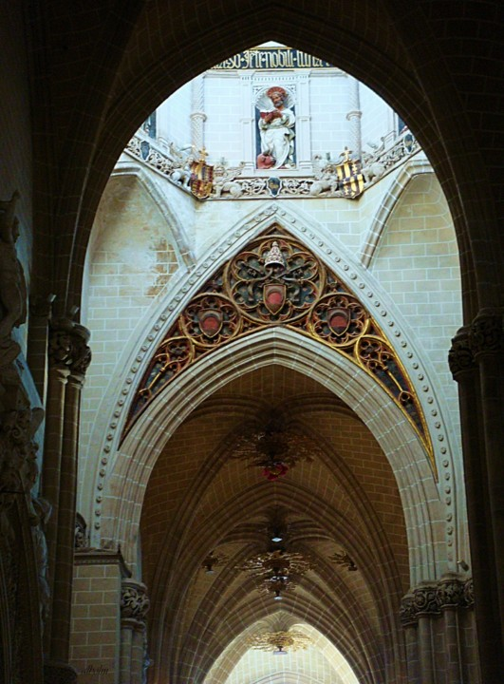

Slide 28
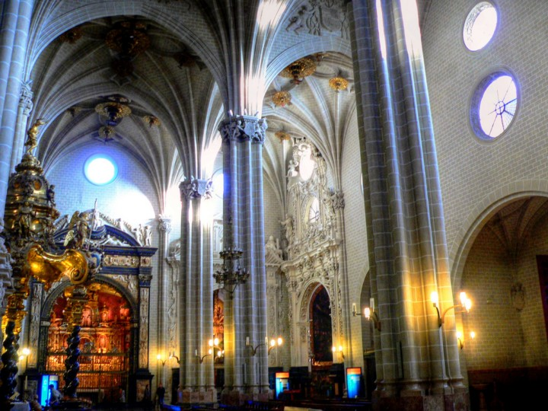

Slide 29



Accede a la sección que desees desde aquí:
Propia Creación
De la Red
Dedicatorias | Eróticos | Fechas Especiales
Graciosos | Historia y Arte | Lugares
Naturaleza y Ciencias | Política | Reflexión
Salud | Románticos | Religiosos
Dedicatorias | Eróticos | Fechas Especiales
Graciosos | Historia y Arte | Lugares
Naturaleza y Ciencias | Política | Reflexión
Salud | Románticos | Religiosos
Si deseas recibir pps periódicamente en tu correo electrónico subscríbete aquí:

